Slide 1
Простейшие вероятностные задачи
11 класс

Slide 2
Цели урока:
Сформировать понятие классической вероятности, совместных и несовместных событий.
Дать определение классической вероятности.
Сформулировать правило умножения.
Формировать умение применять знания при решении задач, при подготовке к ЕГЭ.

Slide 3
Самостоятельная работа
Для заданного ряда чисел 165, 120, 172, 128, 120 найдите среднее арифметическое, моду, медиану, размах измерения.
Ответ: а) 141; б) 120;
в) 128; г) 52.
Для заданного ряда чисел 157, 170, 115, 143, 115 найдите среднее арифметическое, моду, медиану, размах измерения.
Ответ: а) 140; б) 115;
в) 143; г) 55.

Slide 4
Вероятность – это численная характеристика возможности появления какого – либо определённого события в тех или иных условиях, которые могут повторяться неограниченное число раз.
В теории вероятностей возможный исход эксперимента называется элементарным событием, а множество таких исходов называется просто событием.
Событие – это результат испытания.
В теории вероятностей «случайным называют событие, которое может произойти или не произойти (заранее предсказать невозможно) во время наблюдения или испытания

Slide 5
Два события, которые в данных условиях могут происходить одновременно, называются совместными, а те, которые не могут происходить одновременно, - несовместными
Равновозможными называются события, когда в их наступлении нет преимуществ.
Неравновозможные события те, у которых в наступлении одного из событий есть какое - то преимущество.

Slide 6
Событие, которое происходит всегда, называют достоверным событием. Вероятность достоверного события равна 1.
Событие, которое не может произойти, называется невозможным. Вероятность невозможного события равна 0.

Slide 7
Классическое определение вероятности
Вероятностью события А при проведении некоторого испытания называют отношение числа тех исходов, в результате которых наступает событие А, к общему числу всех (равновозможных между собой) исходов этого испытания.

Slide 8
Алгоритм нахождения вероятности случайного события
Для нахождения вероятности случайного события А при проведении некоторого испытания следует найти:
число N всех возможных исходов данного испытания;
количество N(A) тех исходов, в которых наступает
событие A;
Частное N(A)/N; оно и будет равно вероятности
события А.

Slide 9
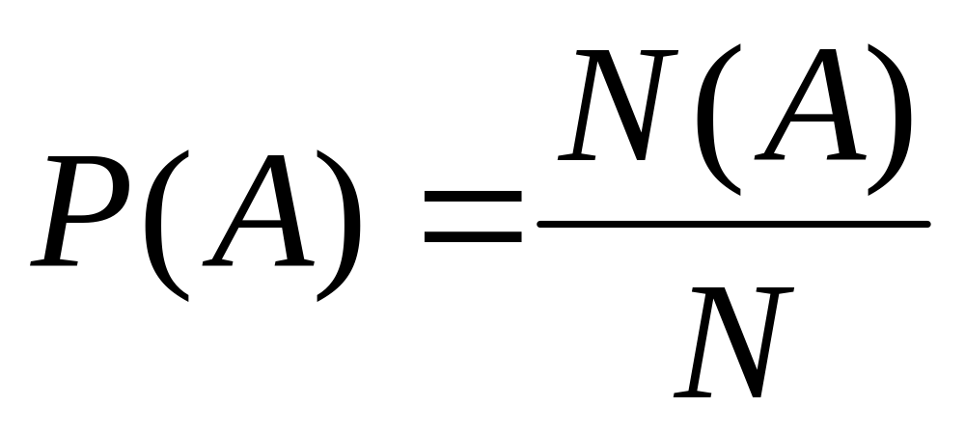
Обозначение вероятности:
P(A)

Slide 10

Группа 1.
Найти вероятность того, что при двукратном бросании игрального кубика сумма очков равна 1;
РЕШЕНИЕ:
Минимальная возможная сумма равна 2, так что сумма никак не может быть равной 1. Значит, N(A)=0 и P(A)=0.
ОТВЕТ: P(A)=0.
Здесь мы имели дело с невозможным событием. Так называют событие, которое никогда не наступает при проведении данного испытания, его вероятность равна 0.

Slide 11
Группа 2.
Найти вероятность того, что при двукратном бросании игрального кубика сумма очков меньше 13;
РЕШЕНИЕ:
Максимально возможное значение суммы равно 12. Значит, интересующее нас событие произойдет при любом исходе нашего опыта. Поэтому N(A)=N и P(A)=1.
ОТВЕТ: P(A)=1
Здесь мы имеем дело с достоверным событием. Вероятность достоверного события равна 1.

Slide 12
Группа 3.
Найти вероятность того, что при двукратном бросании игрального кубика сумма очков меньше 5.
РЕШЕНИЕ:
При каждом бросании кубика возможны 6 исходов. Предполагается, что результаты бросаний независимы друг от друга. По правилу умножения N=6*6=36 (равновозможных) исходов. Значит, интересующее нас событие произойдет при следующих 6 исходах: (1,1), (1,2), (1,3), (2,1), (2,2), (3,1). Поэтому N(A)=6 и P(A)=N(A)/N=6/36=1/6. ОТВЕТ: 1/6
Здесь мы имеем дело с независимым проведением двух испытаний.

Slide 13
Правило умножения
Для того чтобы найти число всех равновозможных исходов независимого проведения двух испытаний A и B, следует перемножить число всех исходов испытания A и число всех исходов испытания B.

Slide 14
Проверка заданий, выполненных в парах
Ответы к заданиям.
№п/п | Ответы
1 | 5/36
2 | 5
3 | 0,5
4 | 0,375
5 | 0,2
6 | 0,03
7 | 0,375

Slide 15
Критерии оценивания
Критерии оценивания (Слайд
Оценка «5» | Оценка «4» | Оценка «3»
6 – 7 баллов | 4 - 5 баллов | 3 балла

Slide 16
Домашнее задание
§ 51 (стр. 312 – 316),
№ 51.1, 51.8, 51.9.

